Slide 1
Onderzoeksvaardigheden methoden van onderzoek

Slide 2
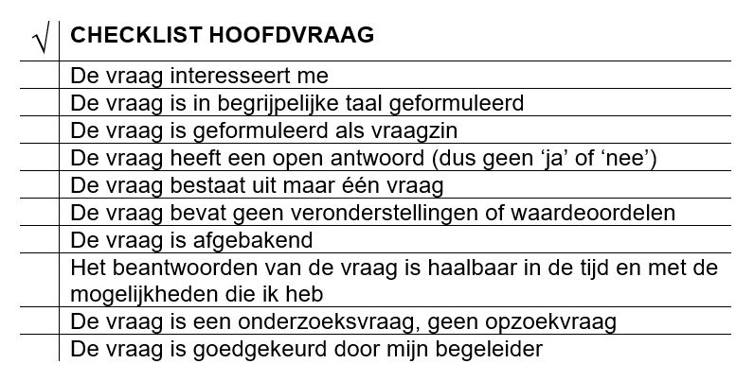
Terugblik vorige week
Aan welke eisen voldoet een goede hoofdvraag?

Slide 4
Deelvragen
Afgebakende vragen
Afgeleid van de hoofdvraag
Beantwoorden alle een deel van de hoofdvraag
Alle deelvragen beantwoord = hoofdvraag beantwoord
Deelvragen kun je beantwoorden vanuit literatuur en praktijk.

Slide 5
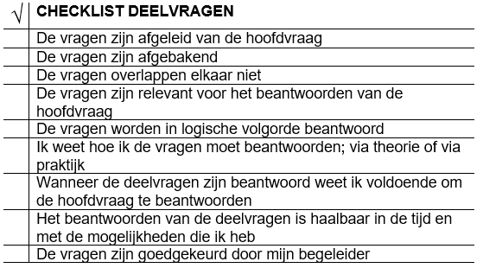
Deelvragen

Slide 6
Aan de slag!
Bedenk bij jouw hoofdvraag 4 deelvragen
Zet deze deelvragen in een logische volgorde
Bepaal hoe je de deelvragen gaat beantwoorden: vanuit theorie of vanuit praktijk
Zorg ervoor dat je alle bovenstaande stappen kunt beargumenteren

Slide 7
En nu?
Hoofdvraag √
Deelvragen √
Plan van aanpak ? → hoe ga je de antwoorden op de hoofd- en deelvragen verzamelen?

Slide 8
Plan van aanpak
Bij elk onderzoek is theorie nodig → waarom?
Wat moet jij in elk geval opzoeken in de theorie bij jouw hoofdvraag?
Naast theorie → literatuuronderzoek of empirisch onderzoek Welk type past het beste bij jouw hoofdvraag? Waarom?

Slide 9
Wat voor onderzoek ga ik doen?
Kwantitatief onderzoek
Kwalitatief onderzoek
Hoe tevreden zijn de inwoners van Oss over het centrum van de stad?
In hoeverre komen het taalgebruik van Trump en Obama overeen?

Slide 10
Hoe ga ik data verzamelen?
Kwantitatief onderzoek
Kwalitatief onderzoek
Resultaten in getallen →
Gaat om hoeveelheid resultaten
Resultaten in woorden
Gaat om kwaliteit / diepgang resultaten
Enquêtes / observaties
Interview / vergelijken literatuur

Slide 11
Welke data ga ik verzamelen?
Kwantitatief onderzoek
Kwalitatief onderzoek
Afbakenen
Hoe tevreden zijn de inwoners van Oss over het centrum van de stad?
In hoeverre komen het taalgebruik van Trump en Obama overeen?
Leeftijd / geslacht / periode / winkels / activiteiten
Periode / woordkeuze

Slide 12
Bedenk het zelf!
Welk type onderzoek past bij jouw hoofdvraag en deelvragen? Kwantitatief of kwalitatief? Waarom?
Wat voor empirisch onderzoek past er bij jouw hoofdvraag en deelvragen?

Slide 13
Volgende week
Interview en enquête

